Slide 1
Vzdělávací oblast: Jazyk a jazyková komunikace Vyučovací předmět: Český jazyk a literatura Ročník: 6. ročník Anotace: Karel May životopis, ukázka z románu, pracovní list Podpora vzdělávání v ZŠ Židlochovice, Tyršova 611 Autor materiálu: Mgr. Petra Karpíšková

Slide 2
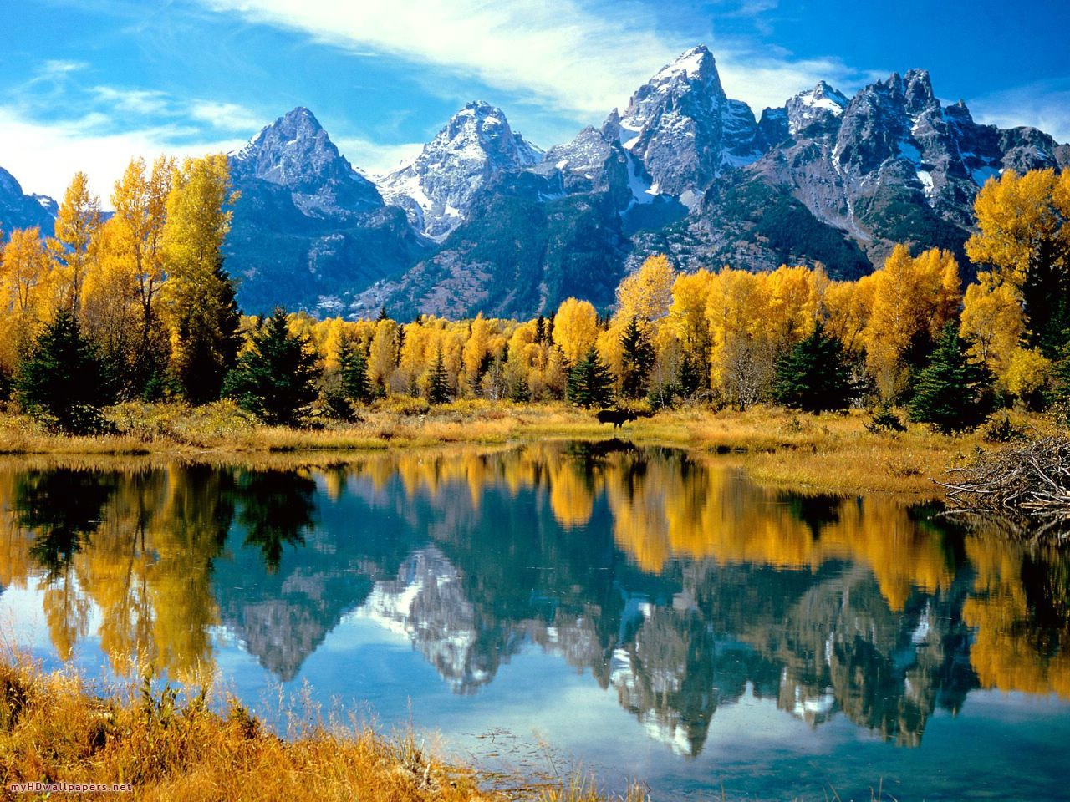
Karel May

Slide 3
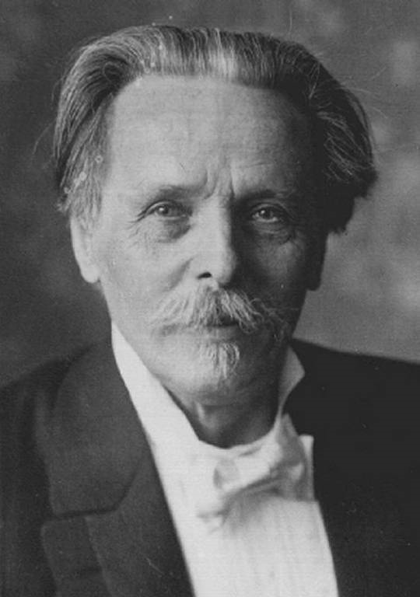
Životopis
1842 – 1912
Německý spisovatel dobrodružných
románů
Vězení za krádež hodinek, zhroutil se,
duševně onemocněl
Vydával se za hrdiny svých románů
1899 – cesta do Orientu
1908 – cesta do USA
Podrobný životopis

Slide 4
Jan Skácel: Kdo byl Karel May

Slide 5
Romány
Vinnetou (1893)
Poklad ve Stříbrném jezeře (1890 - 1891)
Divokým Kurdistánem (1882)
Syn lovce medvědů (1887)

Slide 6
Karel May: Vinnetou

Slide 7
O
Použité zdroje
Karl May. In Wikipedia : the free encyclopedia [online]. St. Petersburg (Florida) : Wikipedia Foundation, 3.1.2006, last modified on 29.3.2011 [cit. 2011-04-13]. Dostupné z WWW: <http://cs.wikipedia.org/wiki/Karl_May>.
KUPCOVÁ, Helena; ČEŇKOVÁ, Jana. Příběhy. Praha : Scientia, 1994. Karel May, s. 350. ISBN 80-85827-30-1.
Odkazy – podrobný životopis:
http://karel-may.majerco.net/
Obrázky:
http://mm.denik.cz/54/16/vanoce_napsal_karel_may_v_brne_hlavni_denik_clanek_solo.jpg
http://1.bp.blogspot.com/_h7xGATATyF8/R5ZaUaqT8QI/AAAAAAAABJ0/UmqFyioP4SI/s320/wigwam_1_md.gif
http://dc359.4shared.com/img/7GRmIhoV/s7/tomahawk.gif
http://www.kalumet.pl/Aktual1/kalumet_fajka.GIF
http://www.nps.gov/hps/pad/adventure/pueblo.gif

